Slide 1
24 孙中山破 陋习

Slide 2
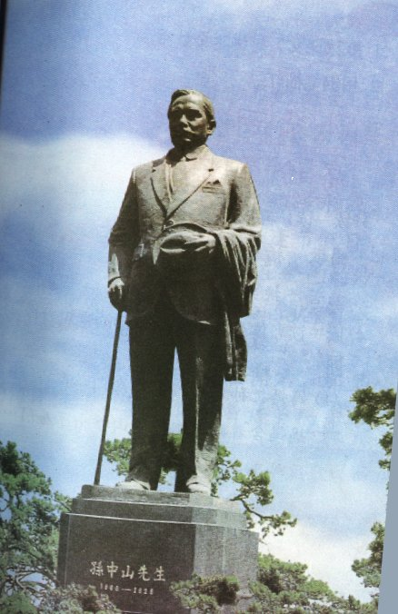
国父

Slide 3
挑柴 痛苦 心疼
受罪 祖宗 既然
不该 总统 废除

Slide 4
后来，孙中山领导辛亥革命，当了临时大总统，他首先废除的就是这个残害中国妇女上千年的缠足陋习。

Slide 5
后来，孙中山领导辛亥革命，当了临时大总统，他／首先废除的／就是这个／残害中国妇女／上千年的／缠足陋习。

Slide 6
后来，孙中山领导辛亥革命，当了临时大总统，他首先废除的就是这个残害中国妇女上千年的缠足陋习。

Slide 7
孙中山小时候很喜欢自己的姐姐。当时孙中山的家里很穷，他的姐姐一点儿也不怕吃苦，洗衣、烧饭、插秧、挑柴，样样活儿都干。空闲时，姐姐就陪孙中山一起玩。孙中山最爱听姐姐唱歌，姐姐也经常唱给他听。

Slide 8
以后的几个月，孙中山再也没有看到姐姐的笑脸，再也没有听到姐姐的歌声。这件事深深地刺痛了他幼小的心。

Slide 9
一天，孙中山从外面回来，看见妈妈正在用一根长长的布条，一道又一道地给姐姐缠足。姐姐痛苦极了，眼泪直往下流。
孙中山又是生气又是心疼，便对妈妈说“你为啥要姐姐受这份罪呢？姐姐缠了脚，还能下田干活吗？”
妈妈叹了口气说：“孩子，我也知道缠小脚不好，可这是祖宗传下来的呀！女孩子不缠小脚会被人家笑话的。”
“既然知道缠小脚不好，就不该去做。别人笑话怕什么！”
“你年纪小，还不懂得这些事。”妈妈含着眼泪把孙中山推出了房门……

Slide 10
当时的女子，从还是孩子时就开始缠足，将脚拇趾外的四个脚趾向脚底弯曲，紧贴脚底，再用一根4到5米长的布条捆绑住，时间一长，脚底凹陷，脚背隆起，脚严重变形。

Slide 11
将瓷器敲碎成尖锐颗粒，垫在脚底下，用裹脚布缠上去，再逼着女孩走路，让尖锐的瓷片刺进脚趾和脚掌里把脚割破，脚割破了以后血渗出来和裹布紧紧粘着，重裹时，裹脚布往往解不下来，需浸着洗脚水用力撕，常常血块连着皮撕开，虽小心地把碎瓷片取出来，难免会再渗血。然后把双脚的伤口浸在热水里，几次以后马上发炎肿烂，此时裹脚时裹脚布粘得更紧，撕开裹布时会连着皮肉一起撕下来，脓血淋漓。锋利的瓷片刺在脚上，还要逼着女孩子四处走动，碎瓷刺得更深。脚趾是神经最敏感的部位，趾背上又没什么软组织，皮肤下摸着就是骨头，硬生生垫着尖锐的瓷片走路，目的是让脚趾脚掌上的筋肉发炎，肿烂以后再进一步缠裹时会被碎瓷割刺，原来红肿的组织溃烂化成脓血流掉，脚不但特别纤瘦而且关节韧带也变得很容易扭折、裹弯。

Slide 12
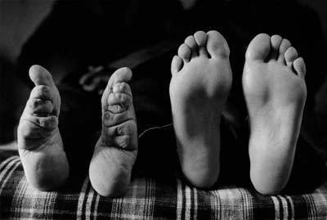

Slide 13
以后的几个月，孙中山再也没有看到姐姐的笑脸，再也没有听到姐姐的歌声。这件事深深地刺痛了他幼小的心。

Slide 14
后来，孙中山领导辛亥革命，当了临时大总统，他首先废除的就是这个残害中国妇女上千年的缠足陋习。

